Slide 1
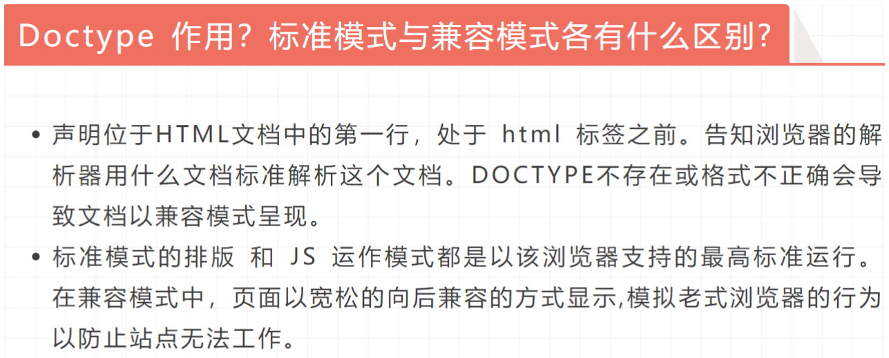

Slide 2
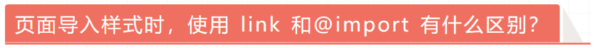
用途：
@import只能引入css文件
link既能引入css，又能引入其它文件，比如
Vue脚手架唯一index.html中引入.ico图标
<link rel="icon" href="<%= BASE_URL %>favicon.ico">
加载顺序：
加载页面时，link标签引入的 CSS 被同时加载；
@import引入的 CSS 将在页面加载完毕后被加载。
但优先级：
@import中的样式虽然比link引入的css内容晚加载，但是，优先级却低于当前link引入的css内的其余样式
link支持使用DOM动态添加和改变；而@import用DOM操作不了

Slide 3
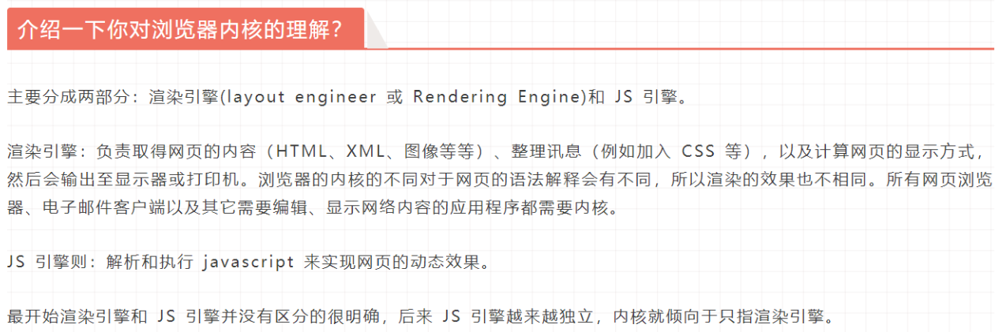

Slide 4
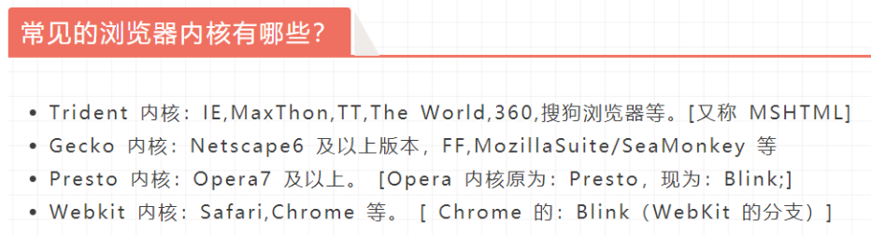

Slide 5
HTML5有哪些新特性
增强了图形渲染（canvas）
影音（video，audio）
数据存储（sessionStorage。lcoalStorage）
语意化更好的内容元素，比如article、footer、header、nav、section;
表单控件，calendar、date、time、email、url、search;
新的技术：
webworker(专用线程)、 websocketsocket通信、Geolocation 地理定位

Slide 6
如何处理html5新标签的兼容性
IE8/IE7/IE6支持通过document.createElement方法产生的标签，
可以利用这一特性让这些浏览器支持HTML5新标签，
浏览器支持新标签后，还需要添加标签默认的样式。
当然最好的方式是直接使用成熟的框架、使用最多的是html5shiv框架：
<!--[if lt IE 9]>
<script> src="http://html5shim.googlecode.com/svn/trunk/html5.js"</script>
<![endif]-->

Slide 7
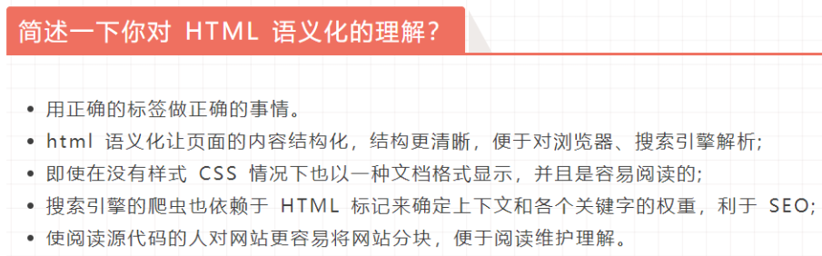

Slide 8
请描述一下cookie、sessionStorage和localStorage的区别？
相同点：都存储在客户端
不同点：
1.存储大小
cookie数据大小不能超过4k。
sessionStorage和localStorage 虽然也有存储大小的限制，但比cookie大得多，可以达到5M或更大。就是为解决cookie存储空间不足而诞生的。
2.有效时间
localStorage 存储持久数据，浏览器关闭后数据不丢失除非主动删除数据；
sessionStorage 数据在当前浏览器窗口关闭后自动删除。
cookie 设置的cookie过期时间之前一直有效，即使窗口或浏览器关闭
3.数据与服务器之间的交互方式
cookie的数据会自动的传递到服务器，服务器端也可以写cookie到客户端
sessionStorage和localStorage不会自动把数据发给服务器，仅在本地保存

Slide 9
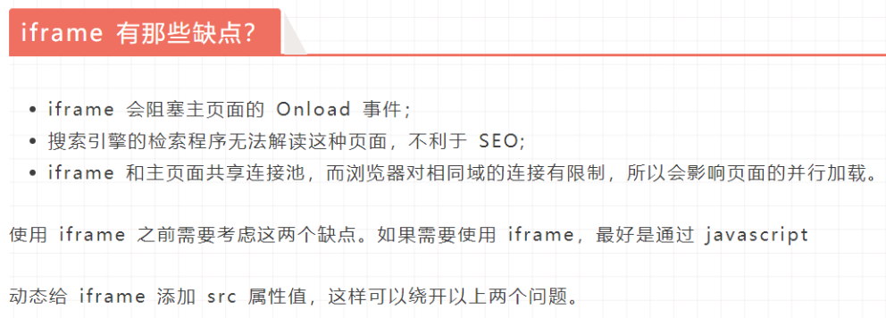

Slide 10
网页验证码是干嘛的。 是为了解决什么安全问题？
是为了防止一些人使用软件恶意注册、发帖等行为而设的。
它的存在是为了确保登陆网站的是一个坐在电脑面前的真人，而不是一个自动登陆的软件。

Slide 11
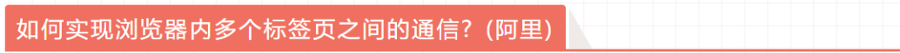
cookie+setInterval方式
send.html
send.onclick=function(){
document.cookie=`msg=${msg.value.trim()}`
}
rec.html
function getKey(key) {//获取Cookie中的指定变量值
return JSON.parse(`{"${
document.cookie.replace(/;\s+/gi,'",“’)
.replace(/=/gi, '":“’)}
"}`)[key];
}
//每隔1秒获取Cookie的内容
setInterval(function(){
msg.innerHTML=getKey("msg");
},500);
缺点：
1、cookie空间有限，浏览器在每一个域名下最多能设置30-50个cookie，容量最多4K左右。 2、每次HTTP请求会把当前域的所有cookie发送到服务器上，包括只在本地才用到的。浪费网络带宽。 3、setInterval的频率设置，过大会影响浏览器性能，过小会影响时效性。
优点：每个浏览器都兼容

Slide 12
localStorage方式
send.html
<input id="msg" type="text">
<button id="send">发送</button>
<script>
send.onclick=function(){
localStorage.setItem("msg",msg.value.trim());
}
</script>
rec.html
<h1>收到消息:<span id="msg"></span></h1>
<script>
window.addEventListener(
"storage",
function(){
msg.innerHTML=localStorage.getItem("msg");
}
)
</script>
setItem时，会自动触发整个浏览器的storage事件，除当前页面之外，所有打开的标签都会受影响
缺点：
高版本的浏览器才支持localStorage这个属性，且不同浏览器localStorage大小限制不统一。
localStorage只能监听非己页面的数据变化，这一点严重影响使用。
优点：解决了cookie容量小和时效性不足的问题。

Slide 13
WebSocket方式
WebSocketServer
send.html
rec.html

Slide 14
WebSocket方式
WebSocketServer
var WebSocketServer = require('ws').Server;
var wss = new WebSocketServer({ port: 8080 });
var sockets=[]; //保存所有页面的socket连接对象
//当服务端收到连接请求时
wss.on('connection', function connection(ws) {
if(sockets.indexOf(ws)==-1){//如果是首次连接
sockets.push(ws) //就将当前连接保存到数组备用
}
//当服务端收到消息时
ws.on('message', function incoming(message) {
//就给每个连接对应的页面都返回消息的内容
for(var socket of sockets){
socket.send(message);
}
});
});

Slide 15
WebSocket方式
WebSocketServer
//建立到服务端的连接
var socket = new WebSocket('ws://localhost:8080');
send.onclick=function(){//当单击按钮时
//发送消息到服务器即可
socket.send(msg.value.trim());
}
send.html

Slide 16
WebSocket方式
WebSocketServer
//建立到服务端的连接
var ws = new WebSocket('ws://localhost:8080’)
//当连接被打开时，注册接收消息的处理函数
ws.onopen=function(event) {
//当有消息发过来时，就将消息放到显示元素上
ws.onmessage=function(event) {
recMsg.innerHTML=event.data;
}
}
rec.html

Slide 17
WebSocket方式
缺点：
1. 它需要服务端的支持才能完成任务。如果socket数据量比较大的话，会严重消耗服务器的资源。
2. 必须要在服务端项目中写服务端监听程序才能支持
优点：使用简单，功能灵活、强大，如果部署了WebSocket服务器，可以实现很多实时的功能。
WebSocketServer
send.html
rec.html

Slide 18
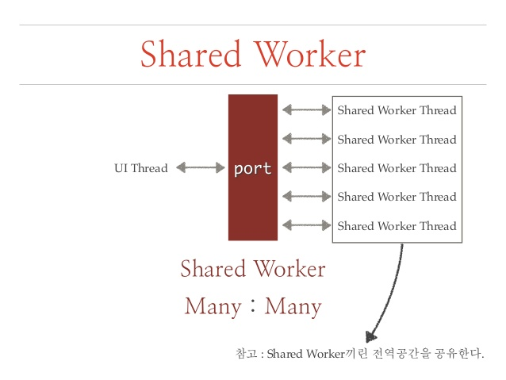
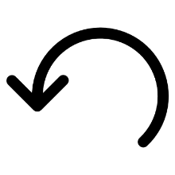
SharedWorker方式
"Hi,Next"
发送消息
send.html
接收消息
rec.html
worker.js
data=

Slide 19
SharedWorker方式
let data="";
onconnect = function(e) {
var port = e.ports[0];
port.onmessage = function(e) {
if(e.data===""){
port.postMessage(data);
}else{
data=e.data;
}
}
}
worker.js

Slide 20
SharedWorker方式
发送消息
send.html
var worker=new SharedWorker('worker.js')
worker.port.start();
send.onclick=function(){
worker.port.postMessage( msg.value )
}
worker.js
data=

Slide 21
SharedWorker方式
接收消息
rec.html
worker.js
data=
var worker = new SharedWorker('worker.js');
worker.port.addEventListener( 'message', function(e) {
recMsg.innerHTML=e.data;
},false);
worker.port.start();
setInterval(function(){
worker.port.postMessage("");
},500);

